Slide 1
PRIKAZ ETWINNING
PROJEKTA "EVERGREEN"
Nela Dundović, mag.praesc.educ., odgojitelj savjetnik
Tihana Novosel, mag.praesc.educ., odgojitelj
DV More, PPO Đurđice

Slide 2
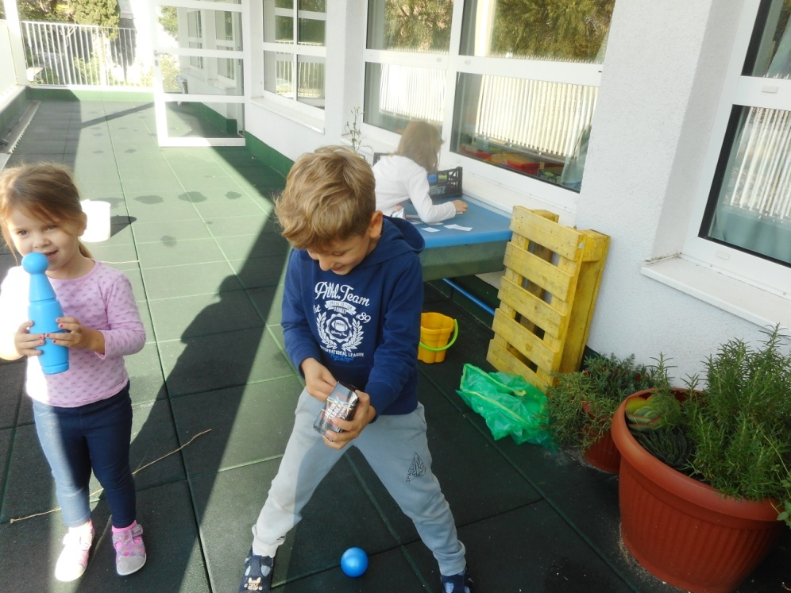
Hobotnice
Skupina u kojoj se provodi Integrirani glazbeni
program
Prošle pedagoške godine sudjelovali su u
projektu “7 kontinenata/7 država” za što su
dobili Nacionalnu oznaku kvalitete
Izazov – pronaći projekt prilagođen potrebama
djece

Slide 3
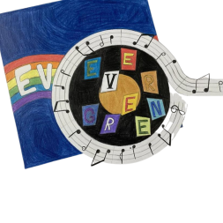
TwinSpace
EVERGREEN
U ovom glazbenom projektom učenici će istraživati poznatu svjetsku glazbu tzv. Evergreen pjesme. Uz pomoć dostupne tehnologije i digitalnih alata napraviti će kolekciju radova te prezentirati različite evergreene poznatih glazbenika: Elvisa Presleya, The Beatlesa, Boba Dylana, Eltona Johna te drugih po izboru. Također će predstaviti i evergreene svoje zemlje. Likovno će se izražavati, surađivati s učenicima drugih škola, istraživati a poticati će se i njihova stvaralačka kreativnost te razvijati svoj glazbeni ukus. Učenici će razmjenjivati svoja iskustva i znanje o evergreen glazbi putem igranja zajedničkih kvizova. Upoznati će ljudska prava i dječja prava putem glazbe te razviti diskusiju o tome. Projektne aktivnosti biti će dostupne na TwinSpaceu projekta i u Wakelet kolekciji radova. Veselimo se novim izazovima i odličnoj evergreen glazbi.
Izabrani projekt
EVERGREEN
U ovom glazbenom projektom učenici će istraživati poznatu svjetsku
glazbu tzv. Evergreen pjesme. Uz pomoć dostupne tehnologije i
digitalnih alata napraviti će kolekciju radova te prezentirati različite
evergreene poznatih glazbenika: Elvisa Presleya, The Beatlesa, Boba
Dylana, Eltona Johna te drugih po izboru. Također će predstaviti i
evergreene svoje zemlje. Likovno će se izražavati, surađivati s
učenicima drugih škola, istraživati a poticati će se i njihova stvaralačka kreativnost te razvijati svoj glazbeni ukus. Učenici će razmjenjivati svoja iskustva i znanje o evergreen glazbi putem igranja zajedničkih kvizova. Upoznati će ljudska prava i dječja prava putem glazbe te razviti
diskusiju o tome. Projektne aktivnosti biti će dostupne na TwinSpaceu projekta i u Wakelet kolekciji radova. Veselimo se novim izazovima i
odličnoj evergreen glazbi.
Partneri iz Slovačke, Portugala,Grčke, Španjolske, Italije i Hrvatske.

Slide 4
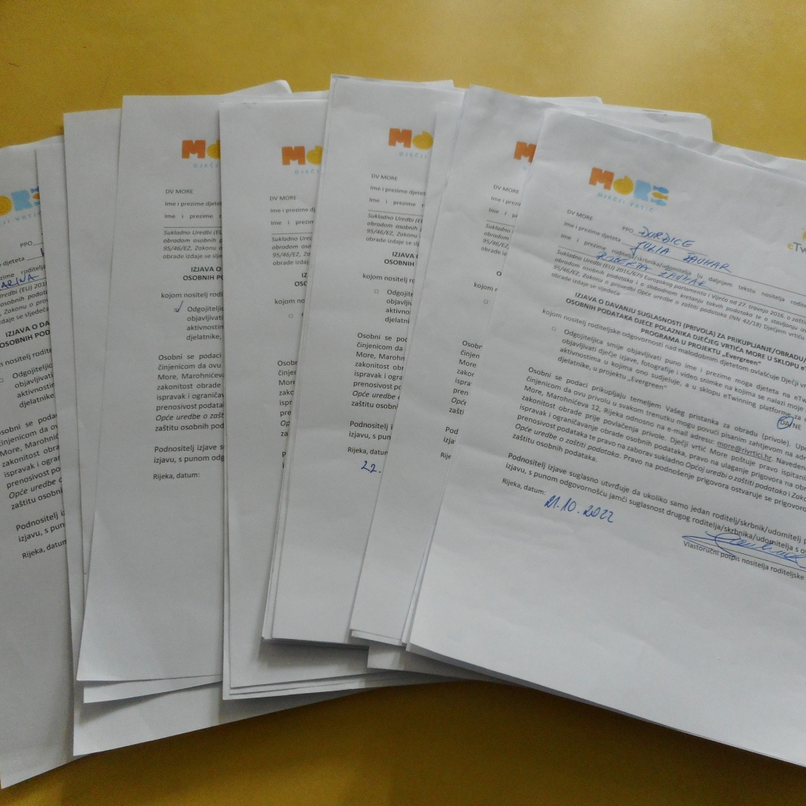
Privole
potrebno obavijestiti roditelje o uključenosti u
projekt
svaki roditelj potpisuje privolu i daje
suglasnost o sudjelovanju djeteta u projektu te objavljivanju sadžaja na portalu eTwinninga

Slide 5
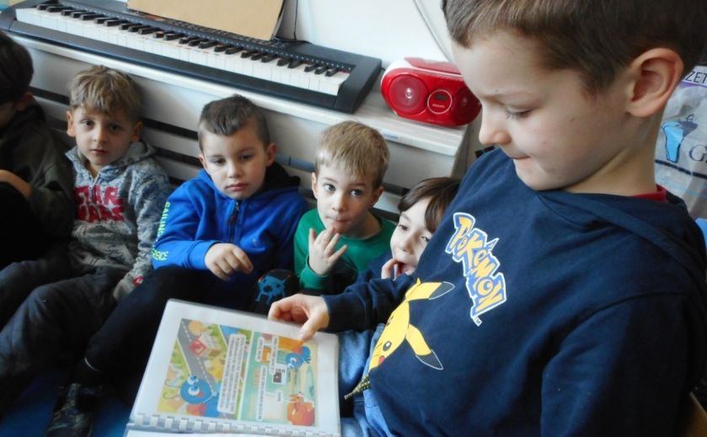
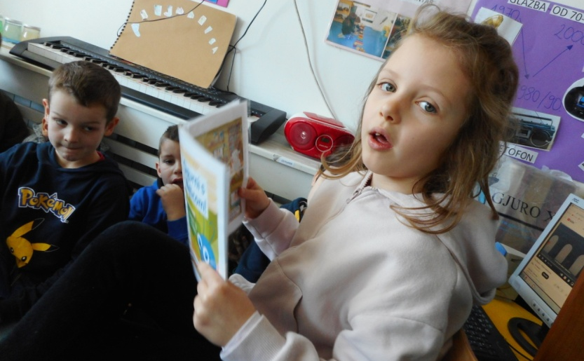
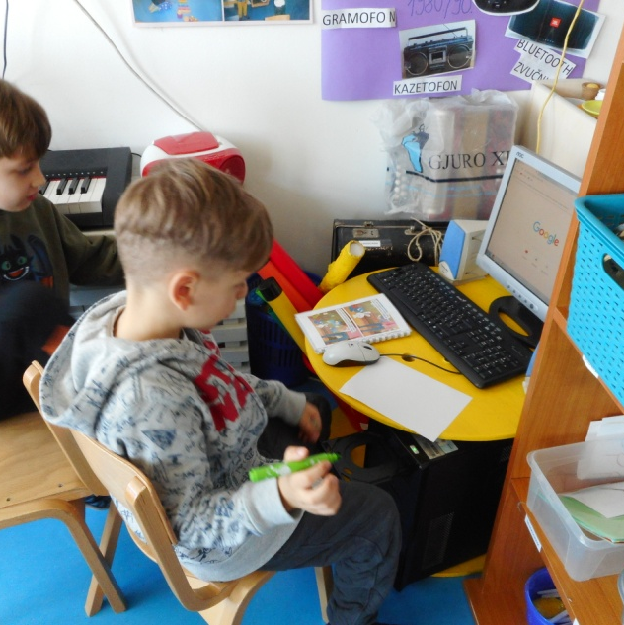
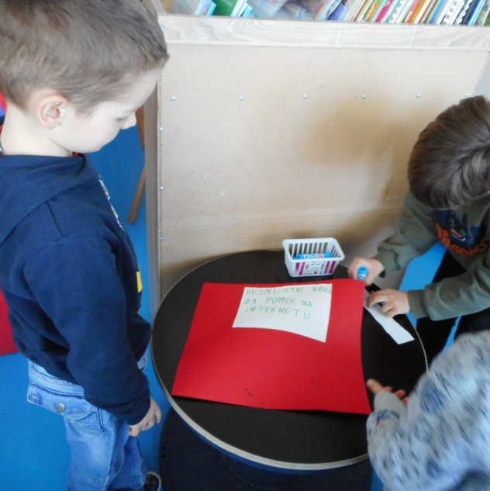
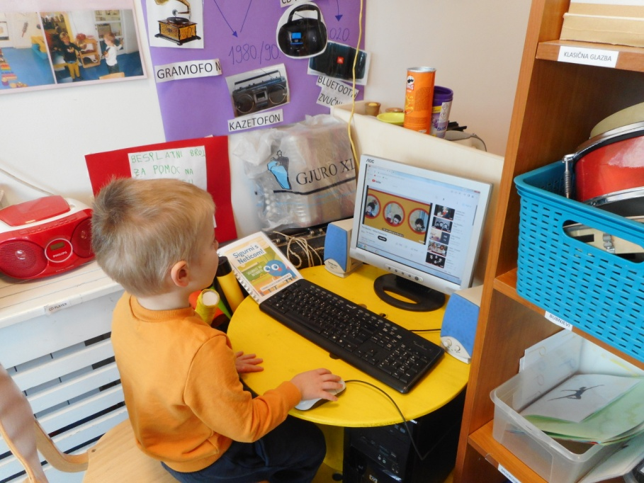
Pčelica Netica
sigurnost na
internetu

Slide 6
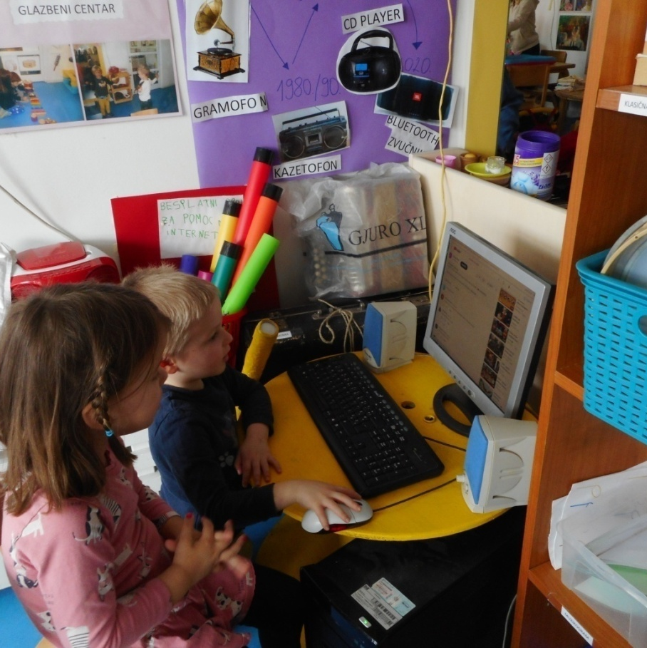
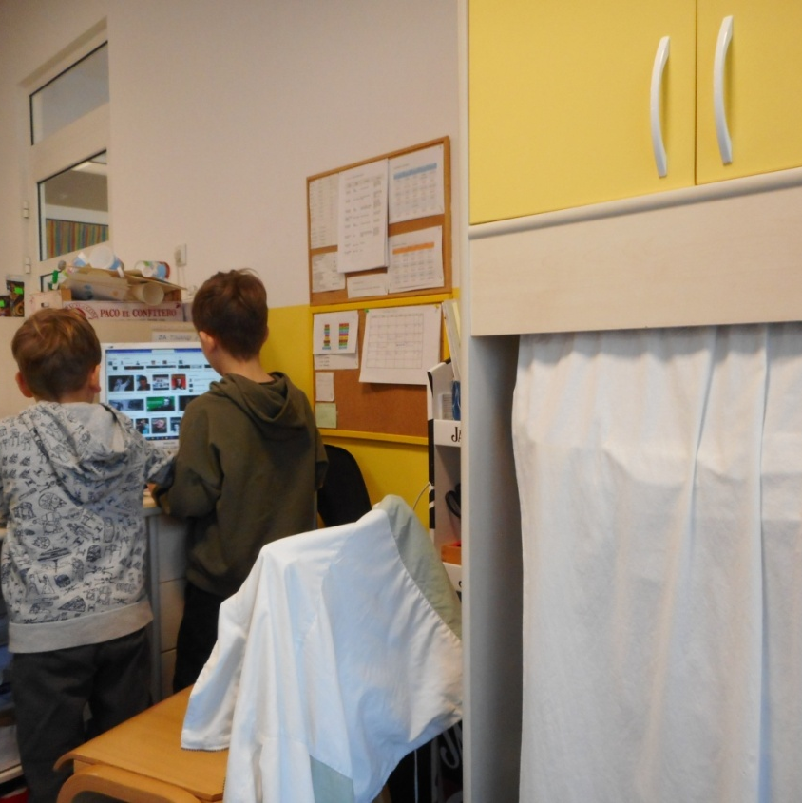
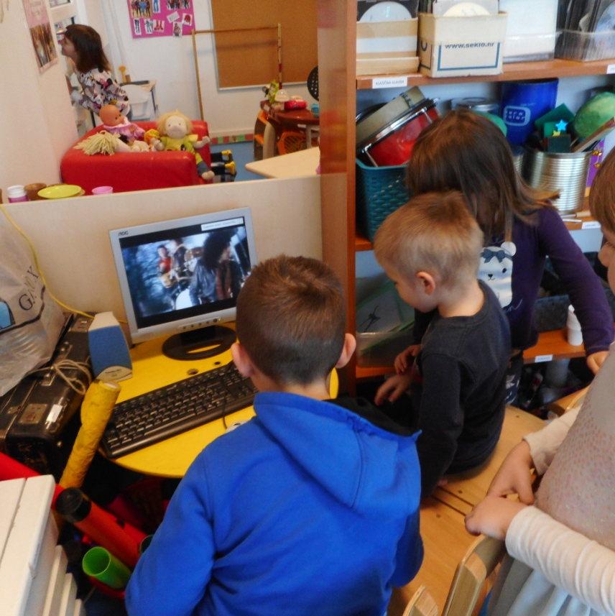
Pretraživanje interneta

Slide 7
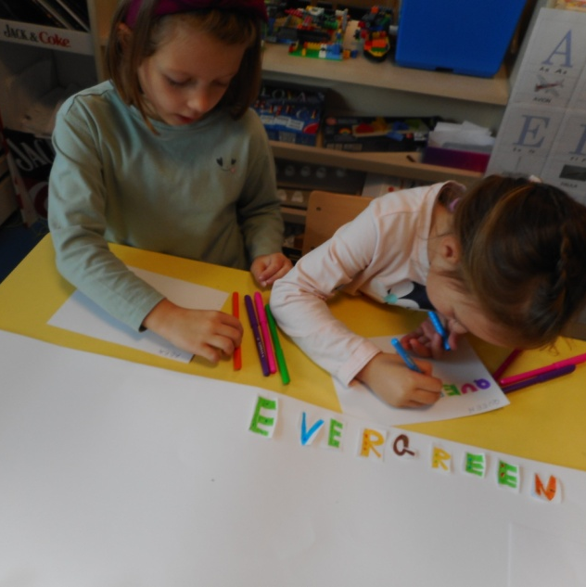
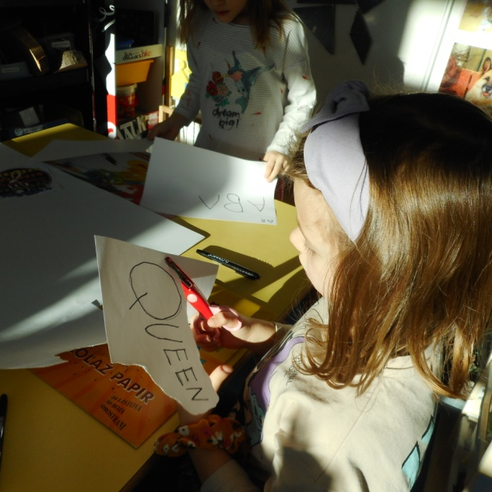
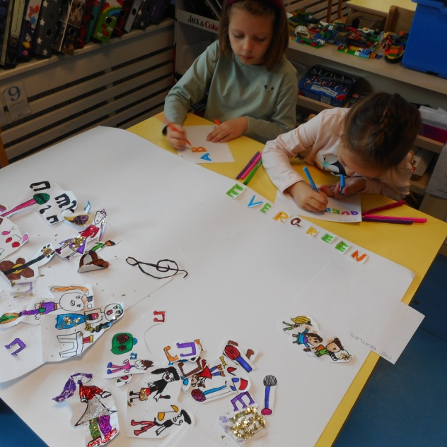
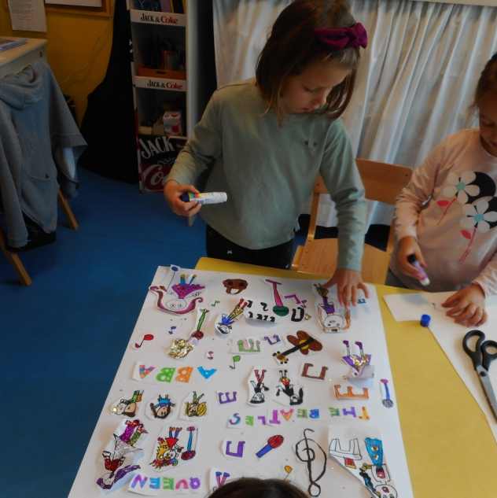
Izrada plakata i loga

Slide 8
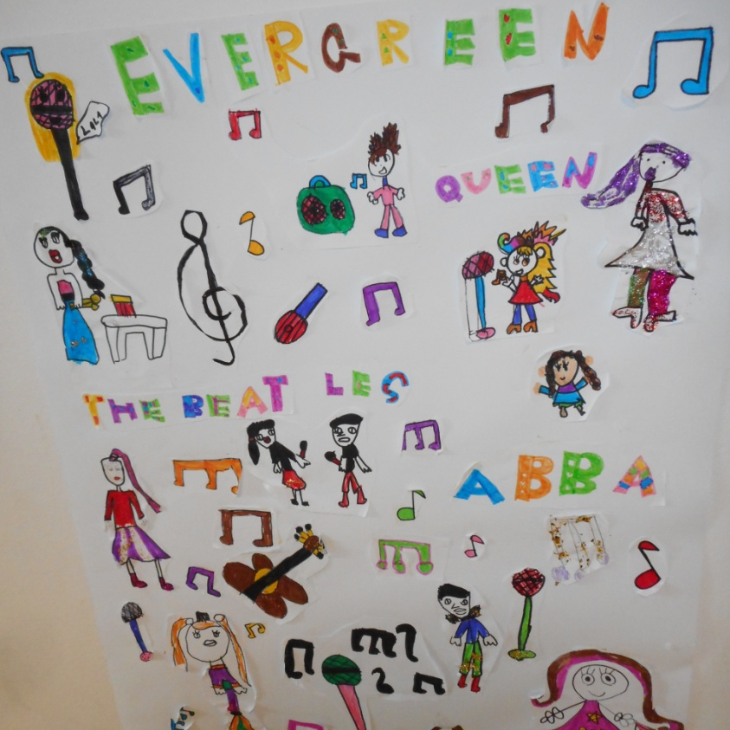
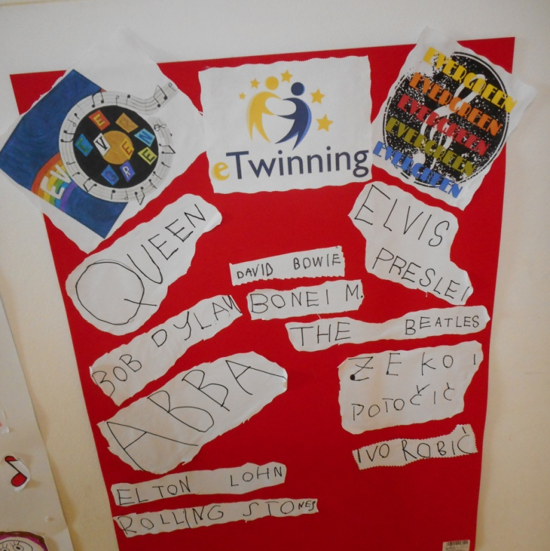

Slide 9

Anketa
Što je to evergreen?
Odakle dolazi?
Da li si čuo/la za : Elvis Presley, The Beatles, Queen, ABBA. Madonna, Bob Dylan
Što je to?

Slide 10
M. K., 6,4 g.
Možda neka biljka, možda neka koja se baš ne vidi. Kad dodirneš tu biljku onda te dugo peče.
Možda iz Australije.
Nisam čuo.
Cd.
I.M., 6 g.
Neki virus. Ja mislim da je neke boje.
Mislim da..., mislim da je to neka inače bakterija.ja mislim iz nečaga prljavog. Iz nekog prljavog kuta ili nešto.
Ja uopće ne razumijem tu stvar koju pričaš.
Nešto za puštat glazbu, što staviš pa ti ide glazba.
P. K., 5,11 g.
Neko ime, kao Viola. Žensko ime.
Iz Njemačke.
Bob Dylan jesam, on je neki pjevač.
Cd.
V. S., 5,8 g.
Neka bolest, na primjer možda kao korona.
Iz bakterije pa se nastaje nova bakterija.
Ne.
Cd.

Slide 11
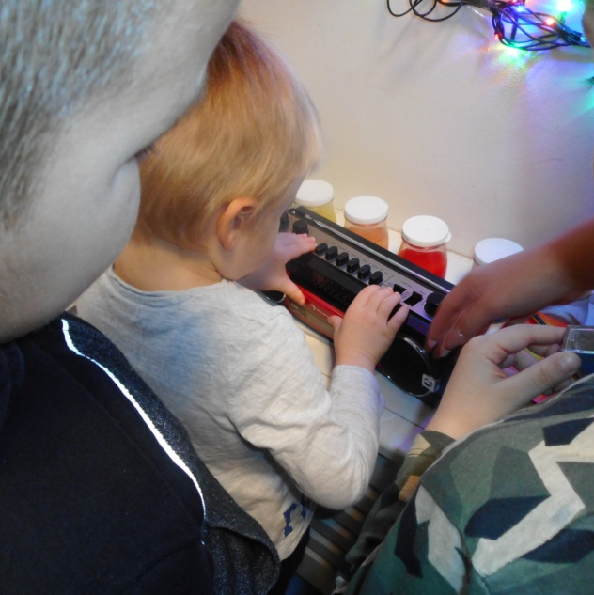
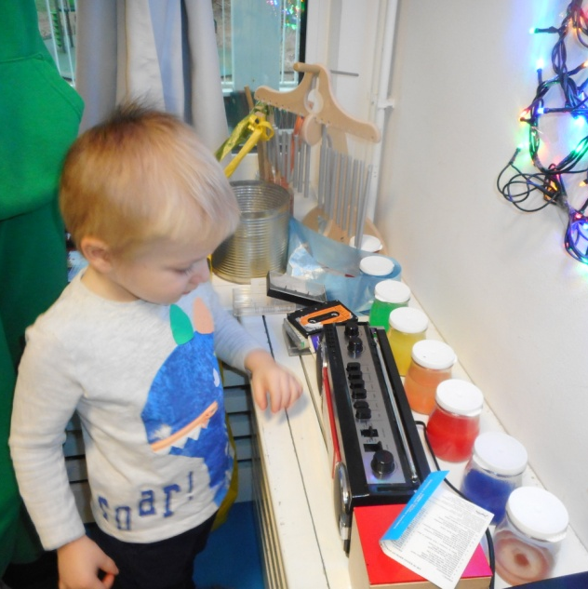
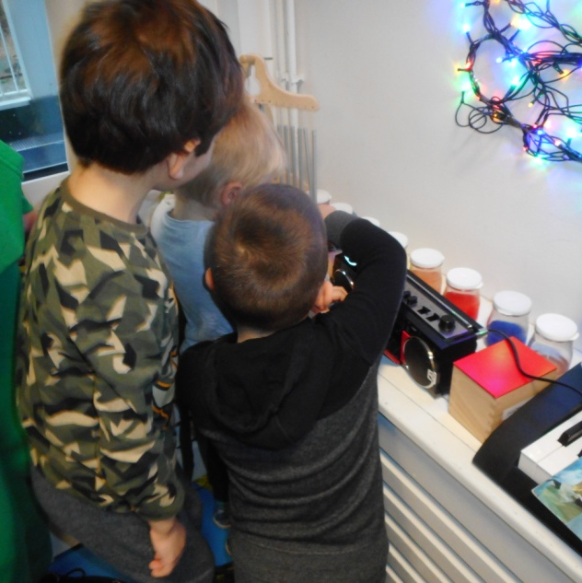
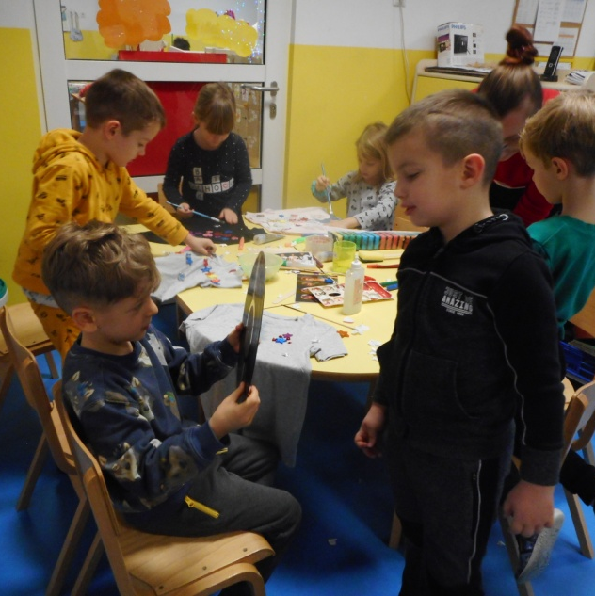
Mediji za slušanje glazbe

Slide 12
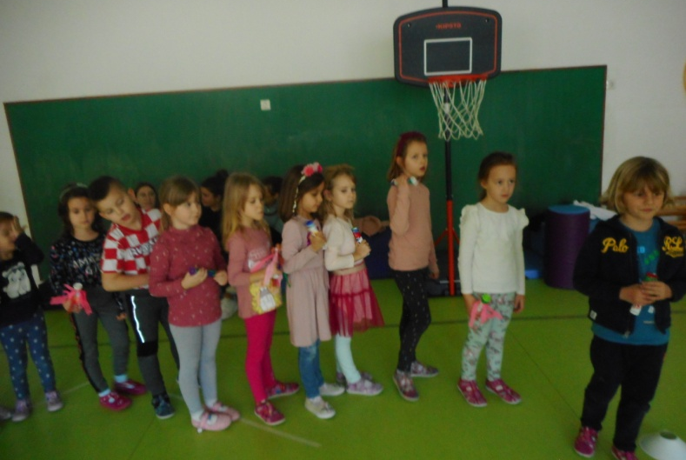
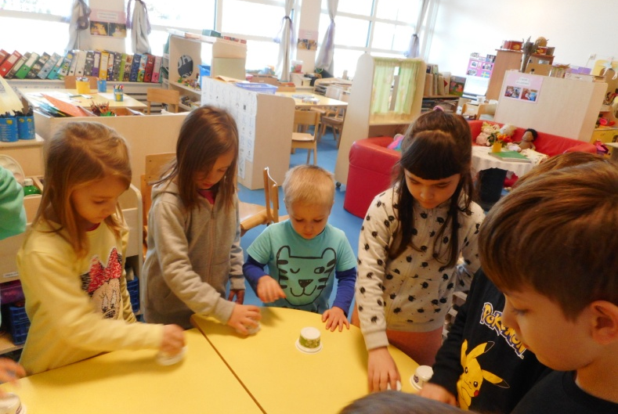
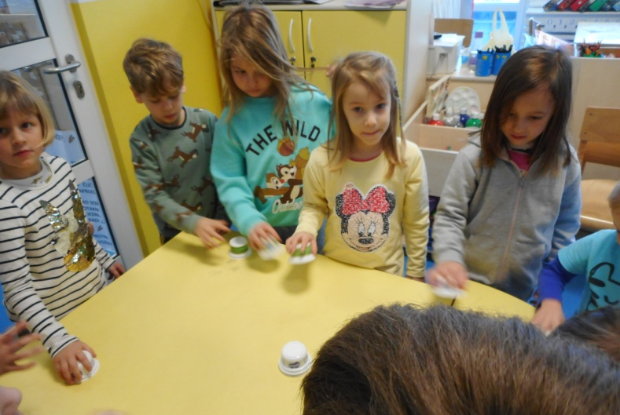
QUEEN – ritmiziranje na različite načine
“We will rock you”

Slide 13
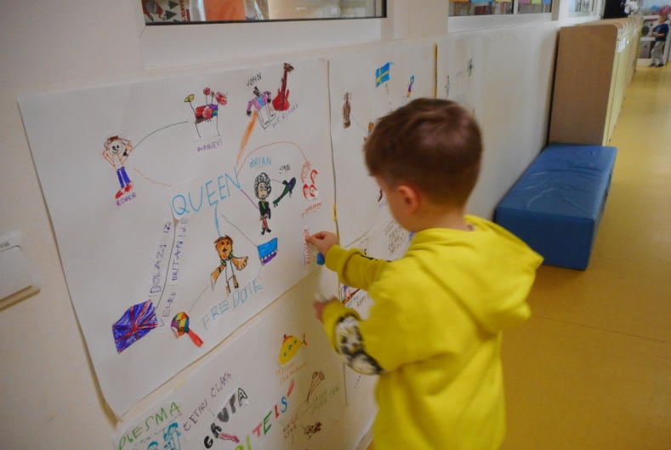
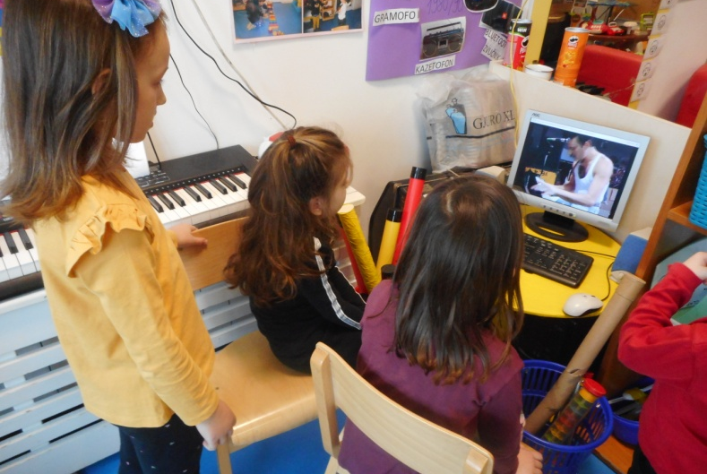
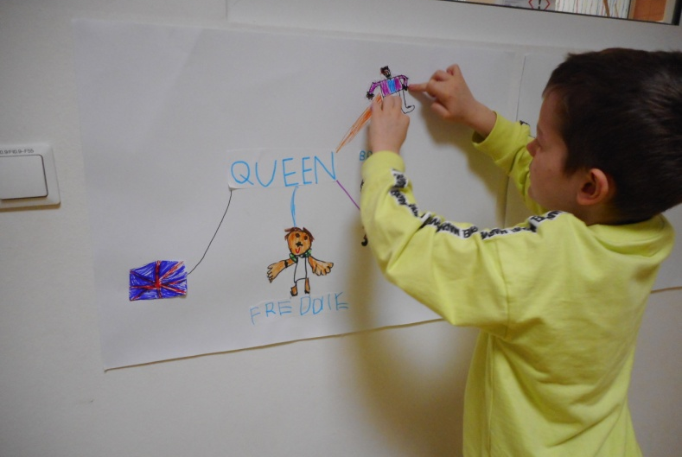
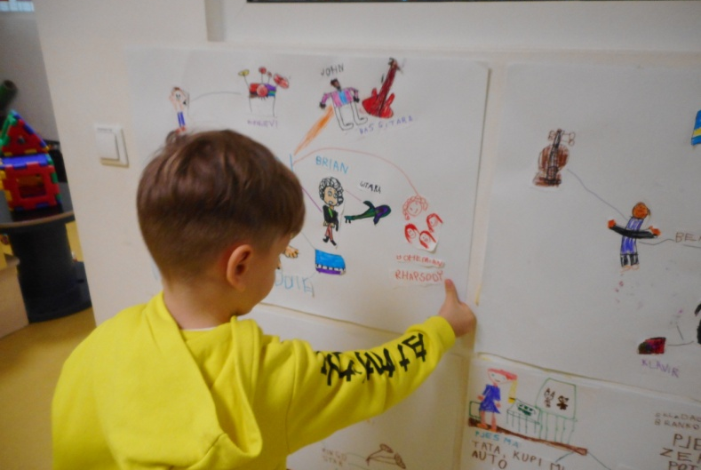
QUEEN - izrada mentalne mape

Slide 14
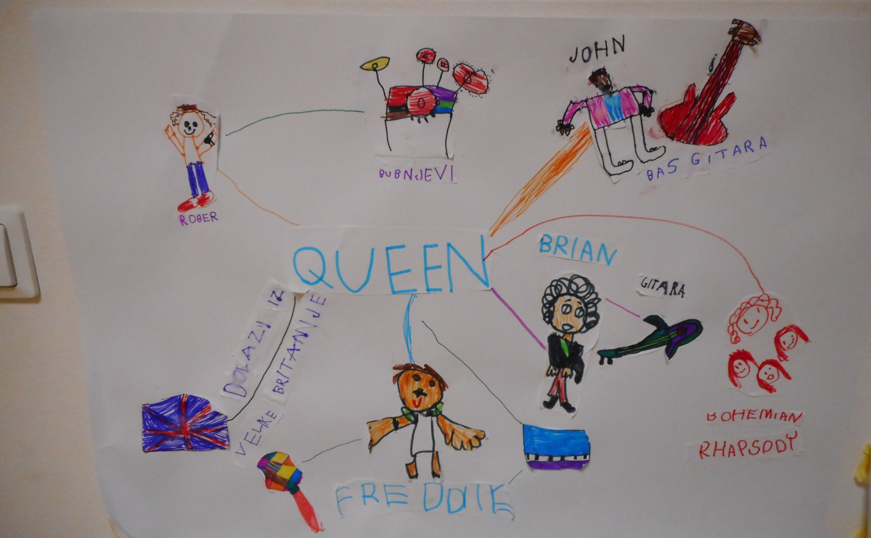

Slide 15
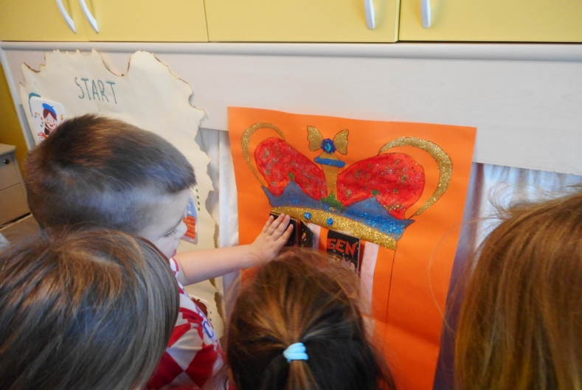
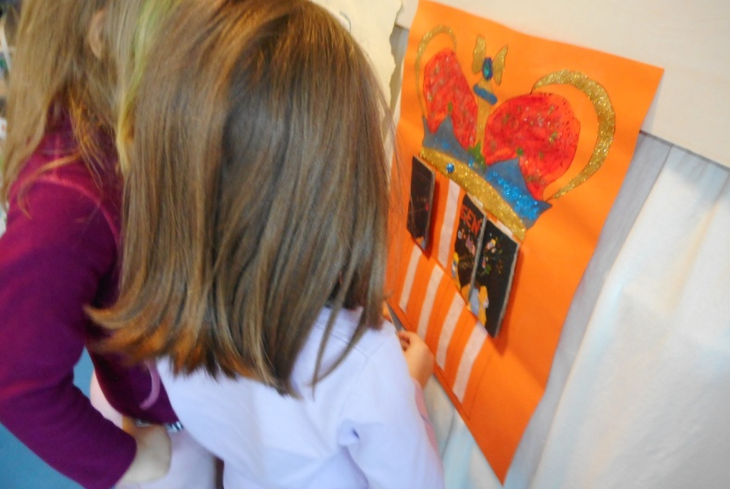
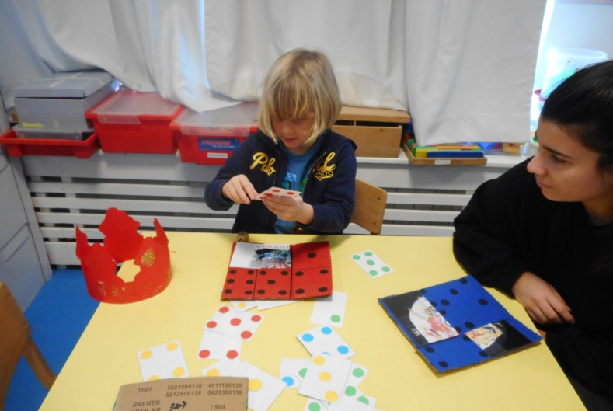
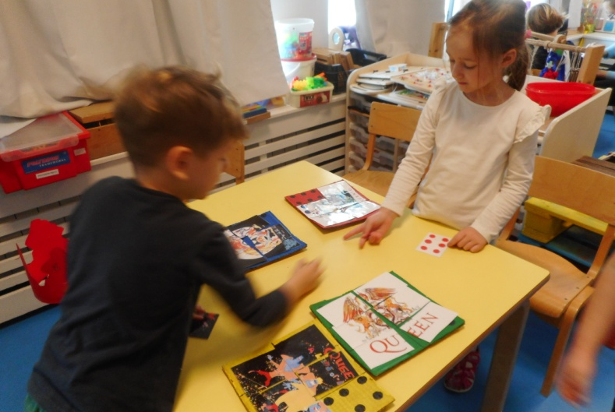
QUEEN - raznovrsne igre

Slide 16
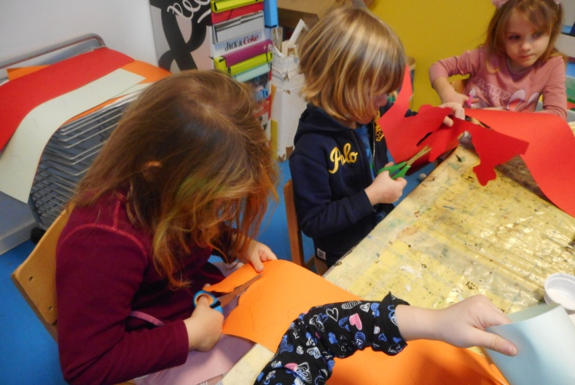
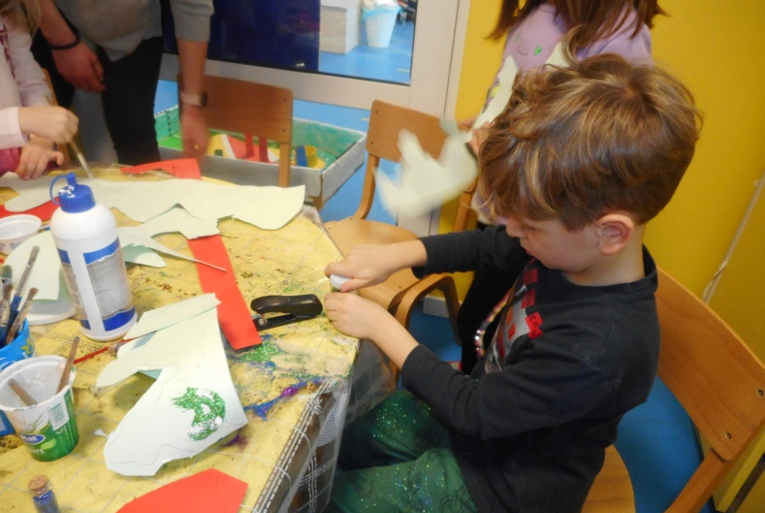
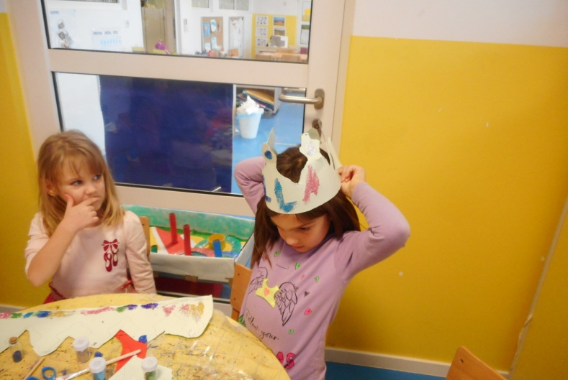
QUEEN – izrada krune

Slide 17
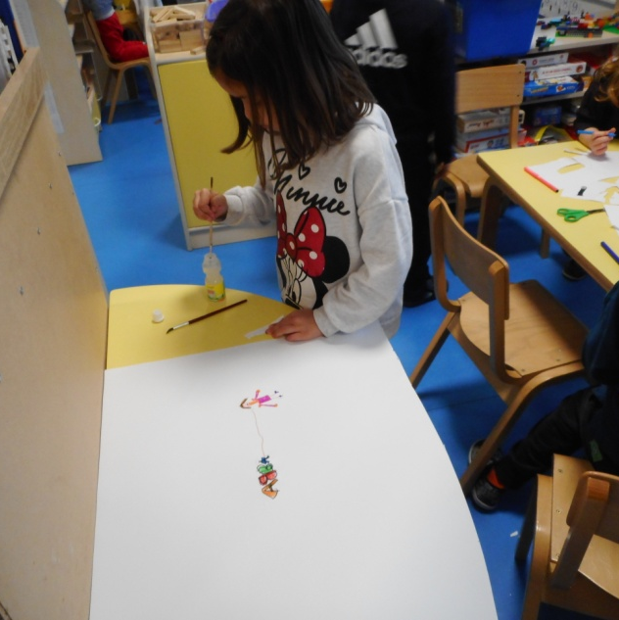
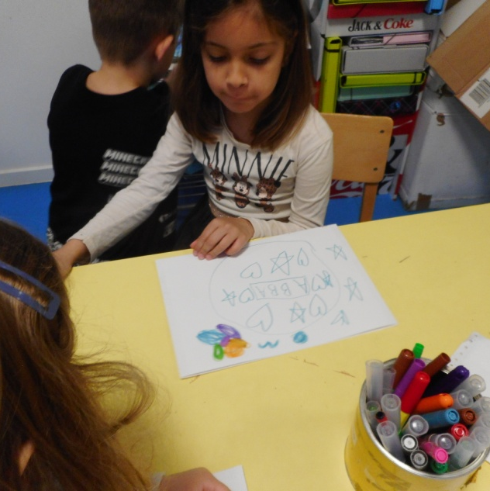
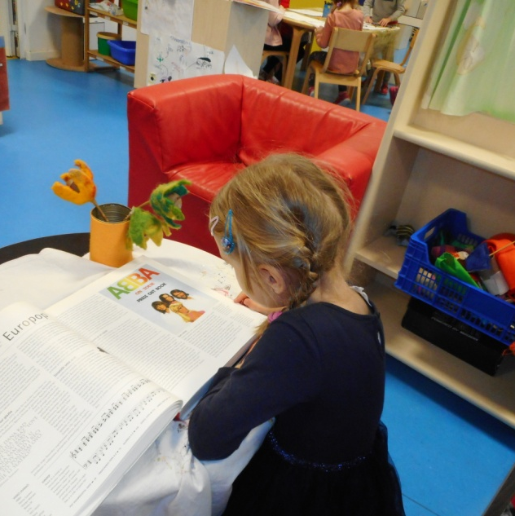
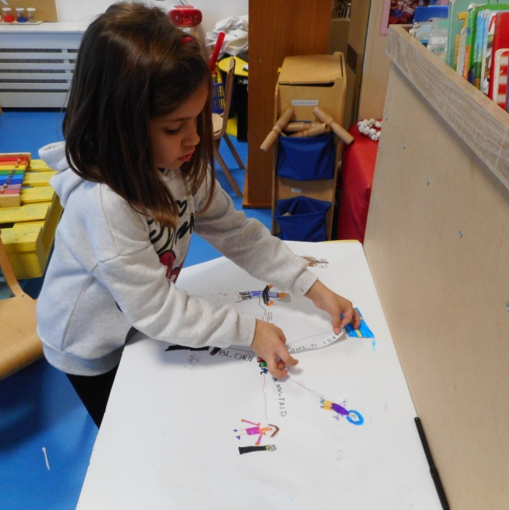
ABBA – ples
“Mamma Mia”

Slide 18
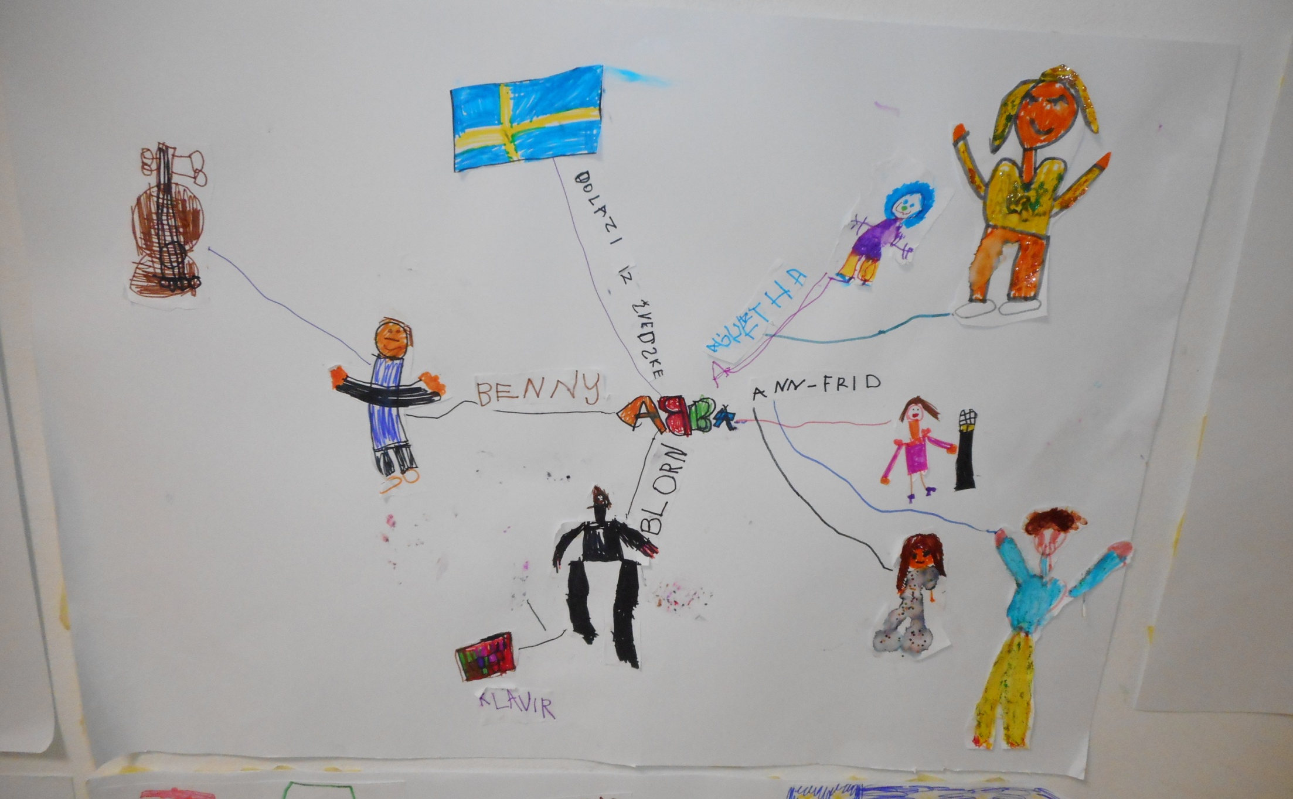

Slide 19
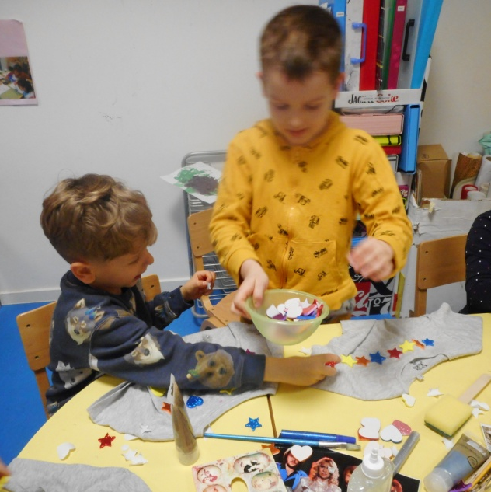
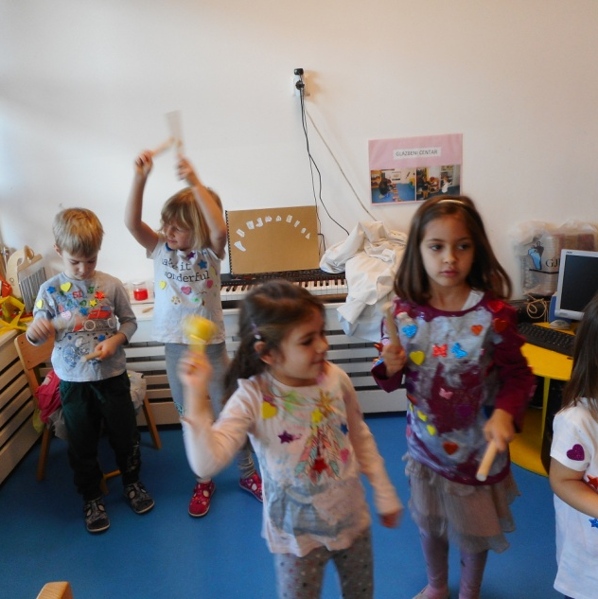
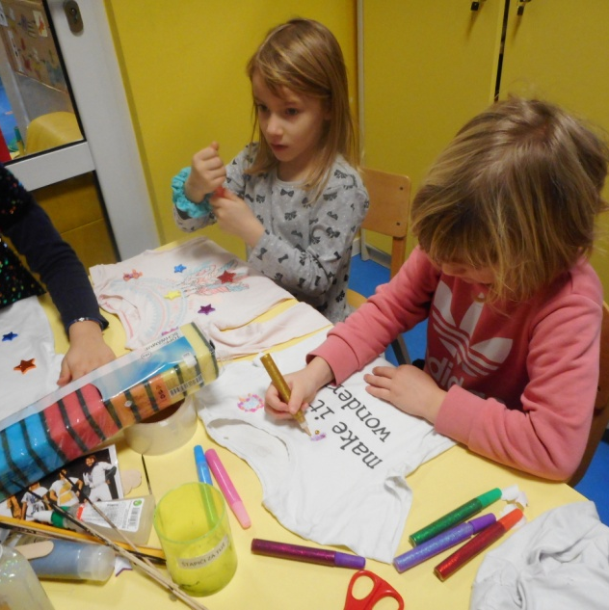
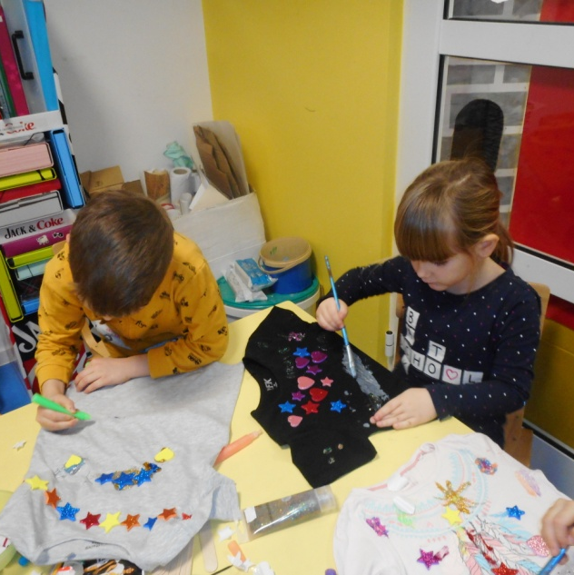
ABBA – ukrašavanje majica za ples

Slide 20
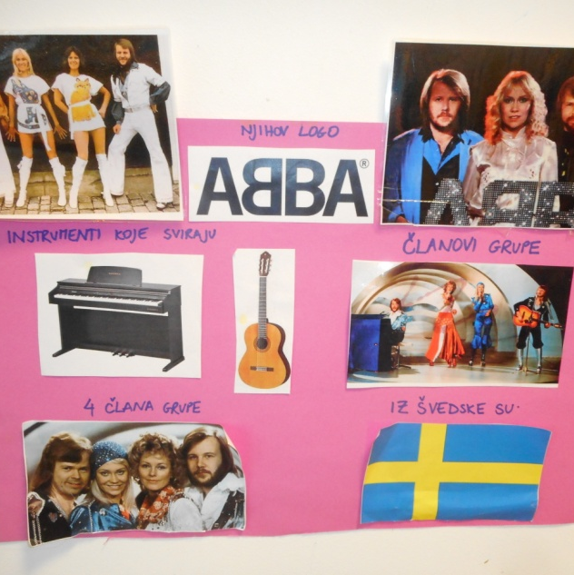
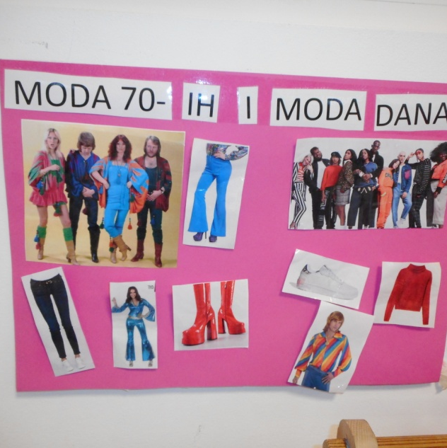
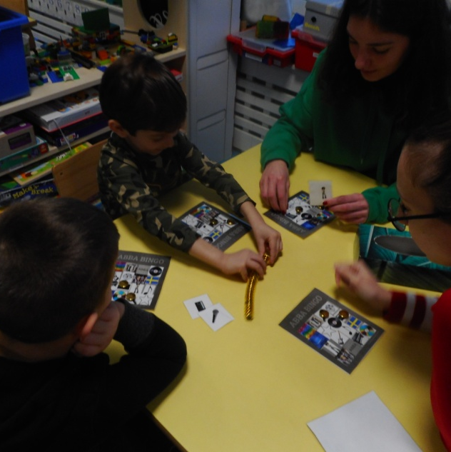
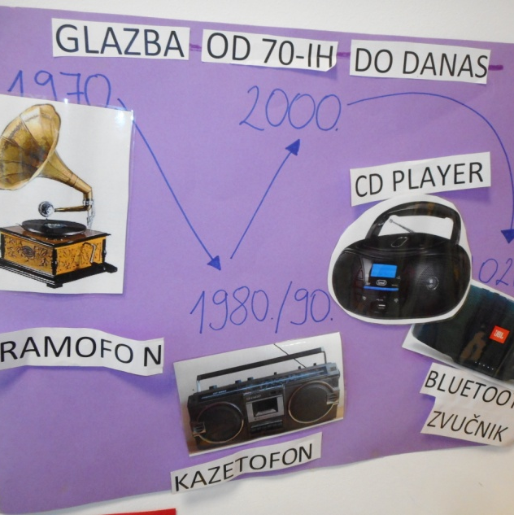
Suradnja sa studentima

Slide 21
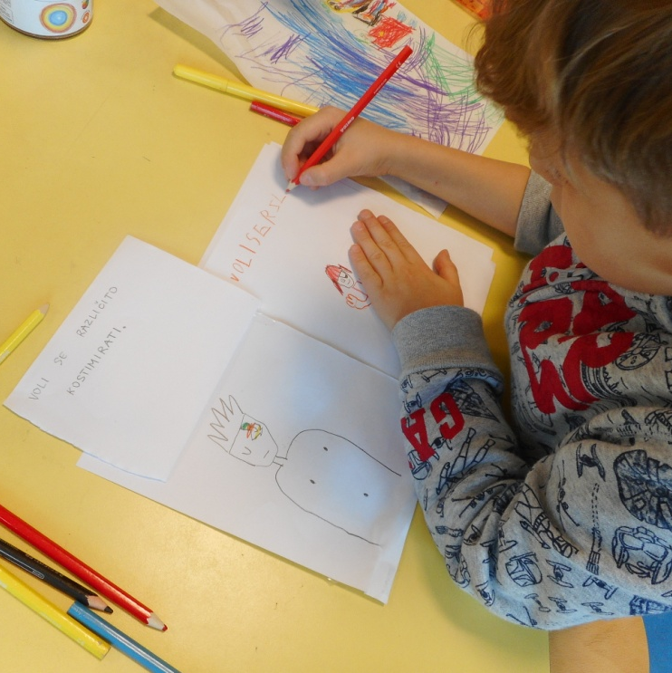



DAVID BOWIE – Petrov favorit

Slide 22


Slide 23



DAVID BOWIE – Petrov favorit

Slide 24



THE BEATLES
“Yellow submarine”

Slide 25


Slide 26



Šljokice i disco kugla

Slide 27



MASKIRANA POVORKA – Maska Evergreen

Slide 28

NAŠI EVERGREENI

Slide 29



Likovno izražavanje

Slide 30


POSJET GITARISTA

Slide 31



IZRADA INSTRUMENATA OD KARTONA

Slide 32
Združeni zbor Gimnazije Andrije Mohorovičića Rijeka i Prve riječke hrvatske
gimnazije uz prof. izvrsnu savjetnicu Helgu Dukarić Dangubić i Dječji vrtić More –
PPO Đurđice, skupina Hobotnice uz mag.praesc.educ. i odgojiteljicu savjetnicu
Nelu Dundović i Tihanu Novosel, mag.praesc.educ. ostvarili su suradnju i
partnerstvo na međunarodnom eTwinning projektu Evergreen. Djeca iz dječjeg
vrtića pratila su županijsko natjecanje na kojem je nastupio Združeni zbor
GAM&PRGH te su nakon natjecanja podijelili pozornicu i zajednički spontano
zapjevali pjesmicu Kad si sretan.
SURADNJA S PARTNERIMA

Slide 33
SURADNJA S PARTNERIMA
Kao završni zadatak imali smo pjesmu Bratec Martin.
Djeca su naučila pjevati pjesmu kao kanon, u tri
skupine.

Slide 34



SURADNJA S RODITELJIMA

Slide 35

DOBROBITI ZA DJECU
slušanje različitih žanrova glazbe
razvijanje glazbenog ukusa
razvoj digitalnih kompetencija
glazbeno izražavanje kroz pjesmu, ritam i pokret
poticanje stvaralačke kreativnosti
razvoj predčitalačkih vještina
razvoj likovnog izražavanja
bogaćenje riječnika

Slide 36
Zahvaljujemo na pažnji !

